Slide 1
Proiectare Logică
2024 - 2025
== Curs ==
anul de studii: C1
Săptămâna 1 03 Octombrie 2024 14:00 – 16:00
ionel.bostan@upit.ro
ionel.bostan@upb.ro

Slide 2




















Agendă:
1) Porți logice
2) Forme de reprezentare a funcțiilor binare:
Tabelul de adevăr complet;
Tabelul de adevăr redus
după valoarea de unu logic
după valoarea de zero
Forme canonice
după valoarea de unu logic
după valoarea de zero
Forme analitice reduse
Diagrame Veitch – Karnaugh

Slide 3
Scurt istoric:
În antichitate, Aristotel pune bazele Logicii Formale;
Prin 1847, matematicianul George Bool propune un formalism matematic pentru logica formală (algebra binară, algebra booleană)
Prin 1937, matematicianul și inginerul Claude Shannon folosește algebra binară în proiectarea circuitelor de comutație din centralele telefonice;
Prin 1947 – primul tranzistor;
Prin 1960 – se fabrică primul circuit integrat (Texas Instruments);
Prin 1971 – se fabrică primul microprocesor pe 4 biti (Intel 4004);
Prin 1974 – se fabrică microprocesorul 8080;

Slide 4
Ce este un circuit logic?
Are ca scop implementarea practică a unui tabel de adevăr sau a unei funcții logice;
Circuitele logice pot fi implementate în mai multe moduri:
cu circuite pneumatice;
cu circuite hidraulice;
cu relee electromagnetice;
cu tranzistoare;
cu circuite integrate (studiul acestor circuite face obiectul disciplinei Proiectare Logică și a disciplinei Electronică Digitală);

Slide 5
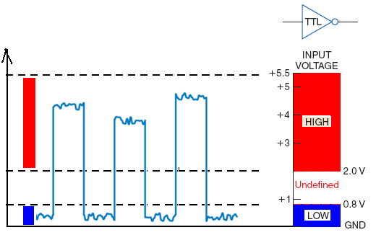
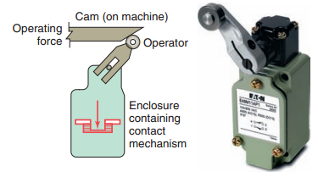
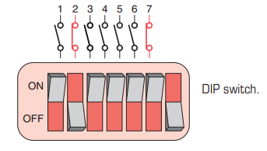
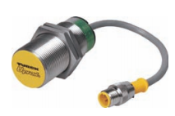
Ce conectăm la intrările unui circuit logic?
Semnale electrice discrete ce provin de la alte
circuite logice (cazul ce mai des întâlnit);
Butoane/Contacte mecanice
Senzori cu ieșiri digitale;

Slide 6
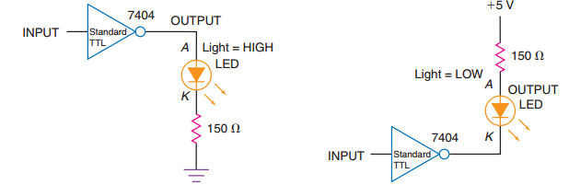
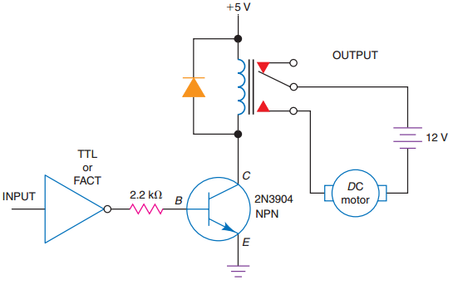
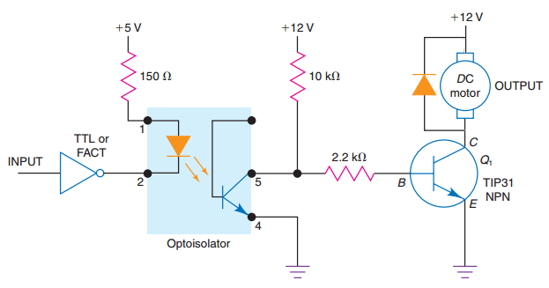
Ce conectăm la ieșirile unui circuit logic?
Intrările ce aparțin altor circuite logice (cazul ce mai des întâlnit);
Elemente de semnalizare
Elemente de execuție (prin intermediul unor interfețe )

Slide 7
Agendă:
1) Porți logice
2) Forme de reprezentare a funcțiilor binare:
Tabelul de adevăr complet;
Tabelul de adevăr redus
după valoarea de unu logic
după valoarea de zero
Forme canonice
după valoarea de unu logic
după valoarea de zero
Forme analitice reduse
Diagrame Veitch – Karnaugh

Slide 8
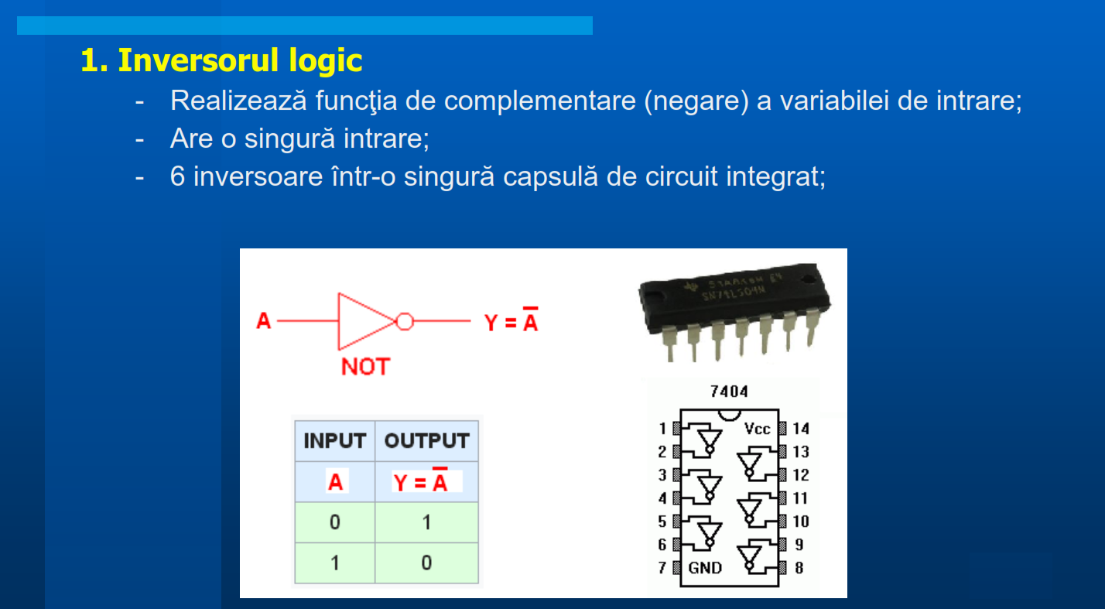
Porți logice

Slide 9
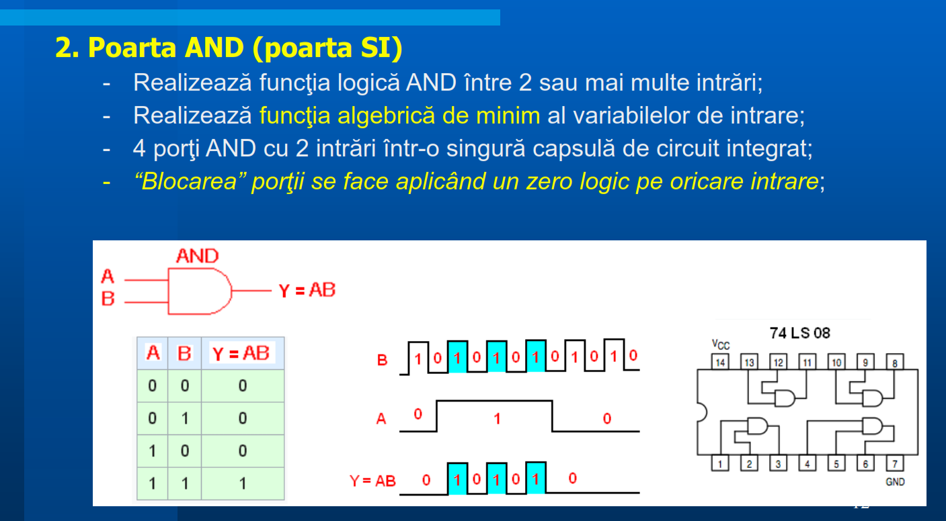
Porți logice

Slide 10
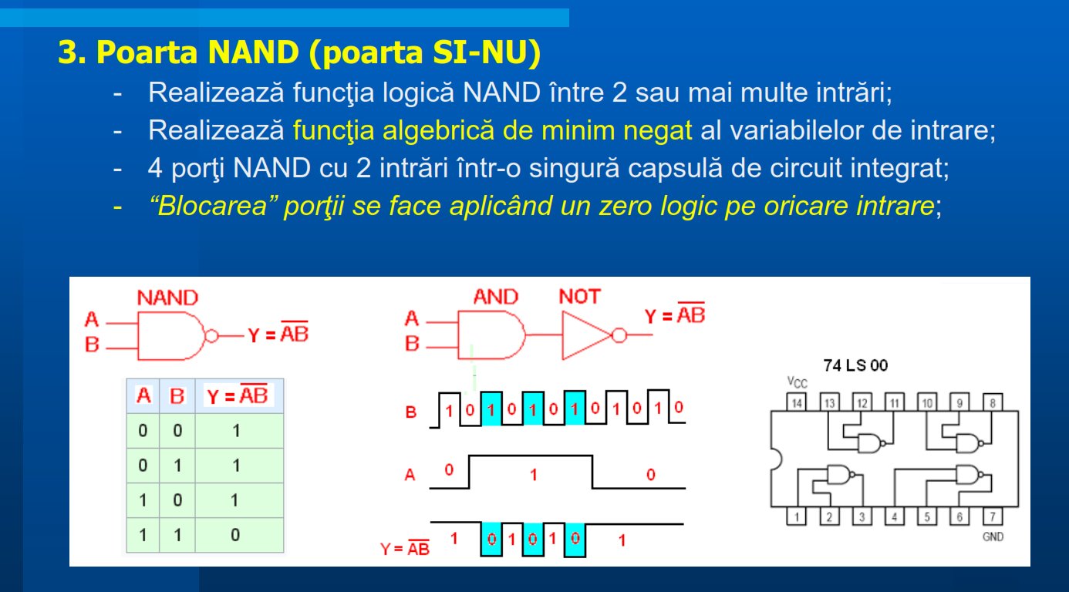
Porți logice

Slide 11
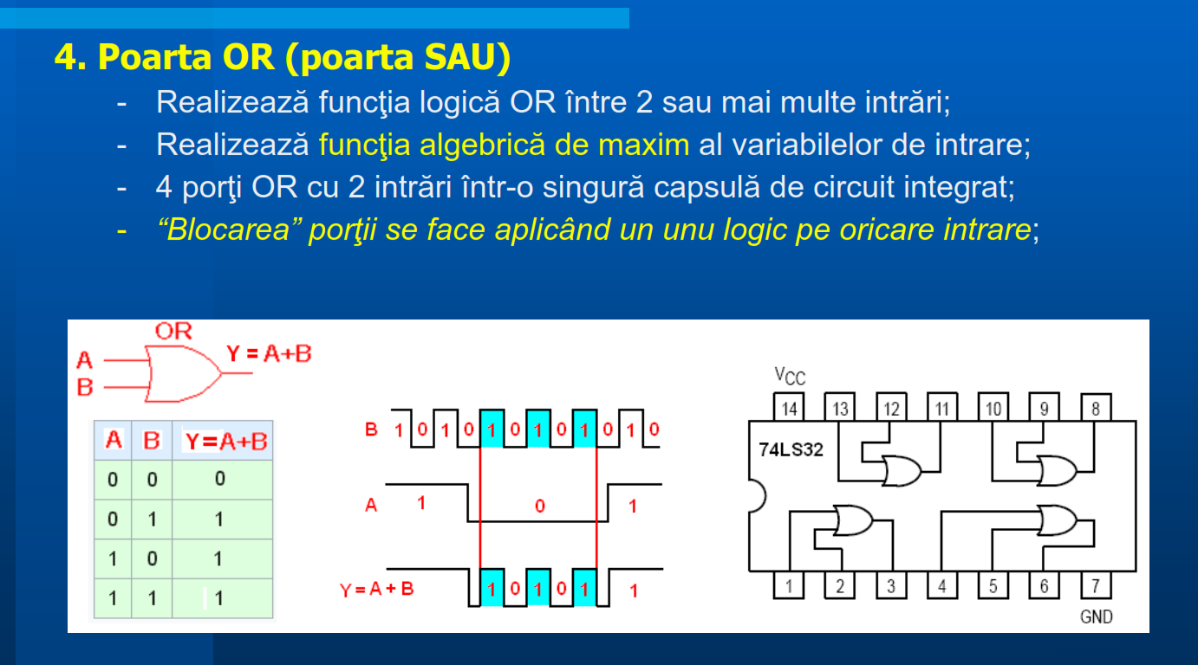
Porți logice

Slide 12
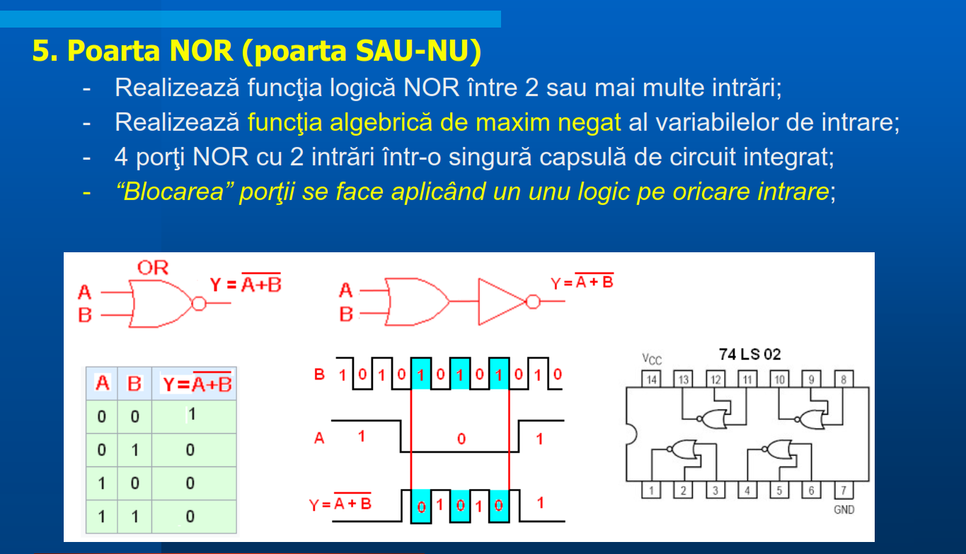
Porți logice

Slide 13
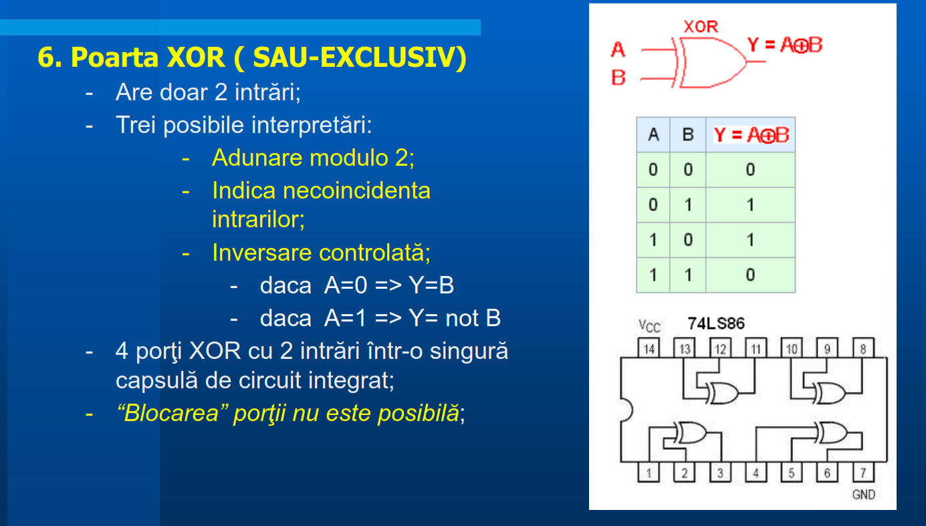
Porți logice

Slide 14


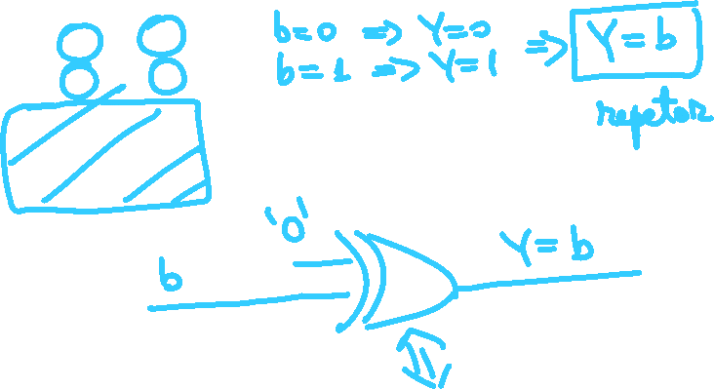
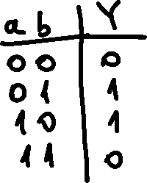



Slide 15




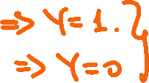



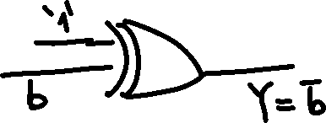








Slide 16














Slide 17
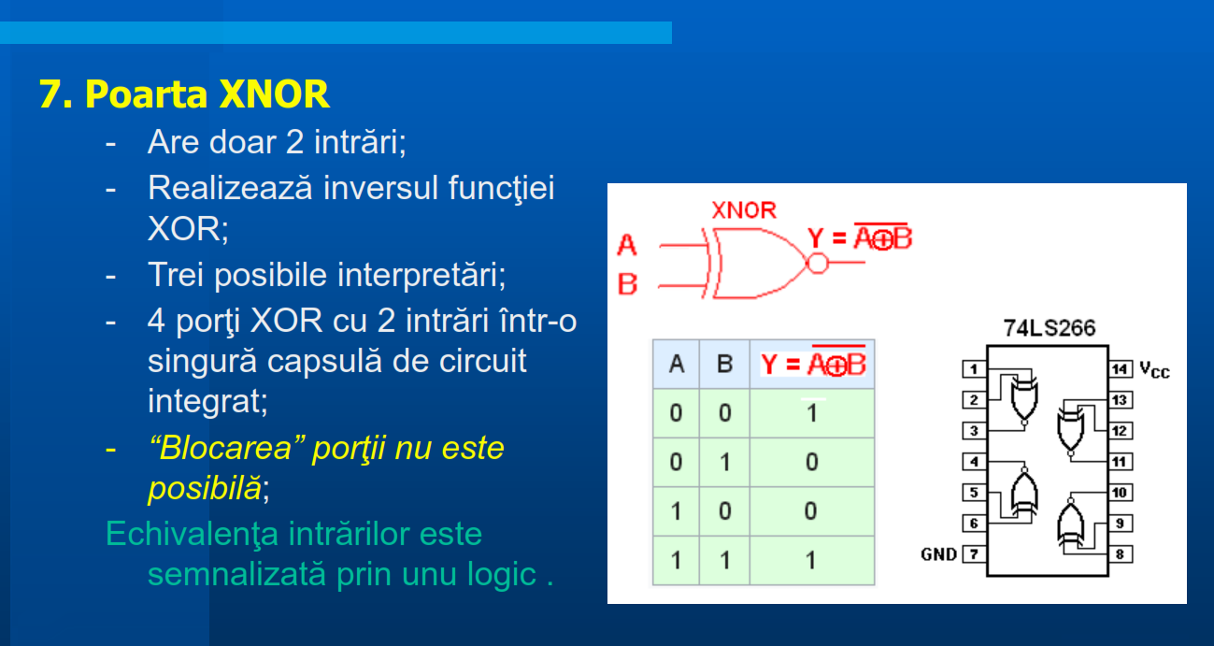
Porți logice

Slide 18
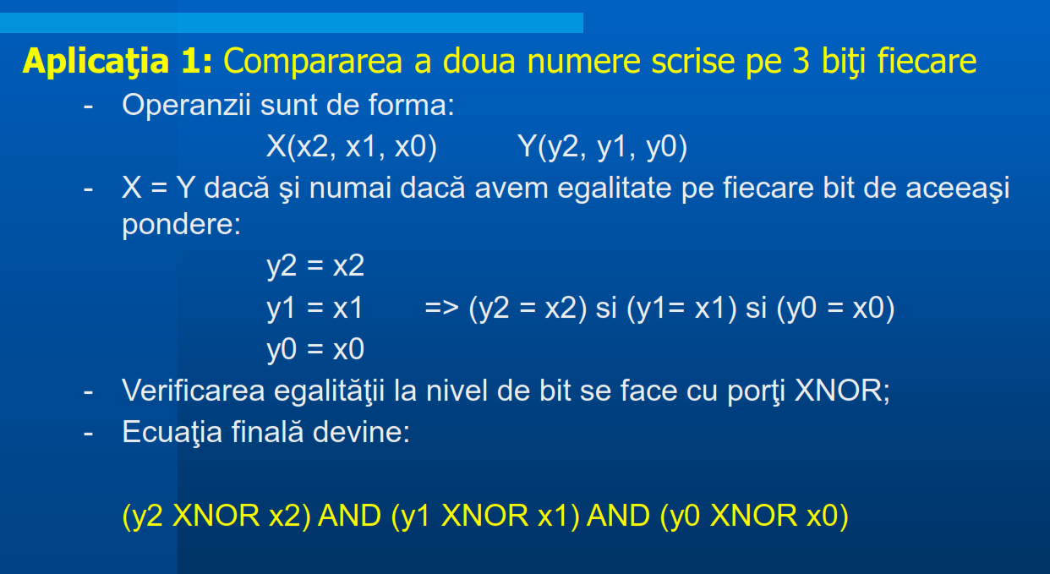
Aplicații cu porți logice

Slide 19
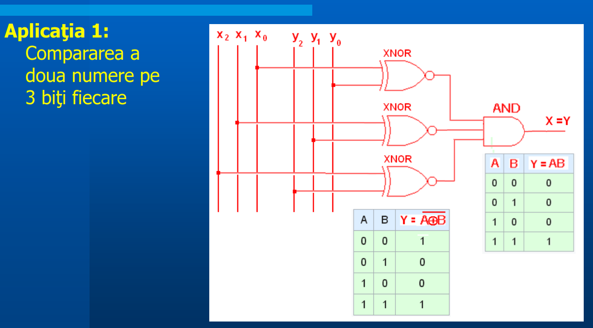
Aplicații cu porți logice

Slide 20
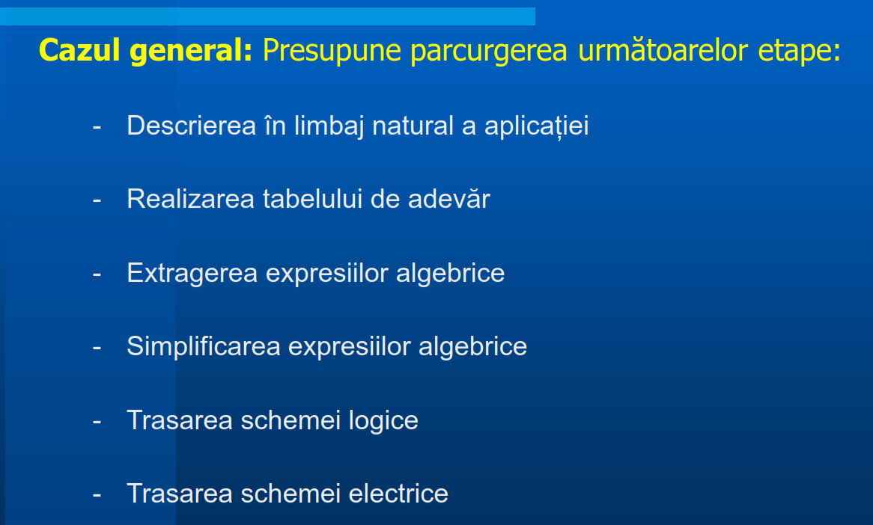
Aplicații cu porți logice

Slide 21
Agendă:
1) Porți logice
2) Forme de reprezentare a funcțiilor binare:
Tabelul de adevăr complet;
Tabelul de adevăr redus
după valoarea de unu logic
după valoarea de zero
Forme canonice
după valoarea de unu logic
după valoarea de zero
Forme analitice reduse
Diagrame Veitch – Karnaugh

Slide 22
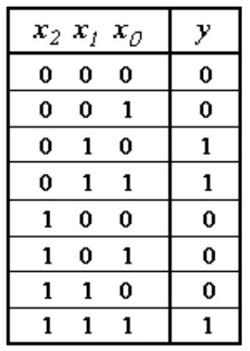



































Forme de reprezentare a funcțiilor binare – Tabelul de adevăr complet
(cazul unui circuit logic cu 3 intrări și o ieșire)

Slide 23
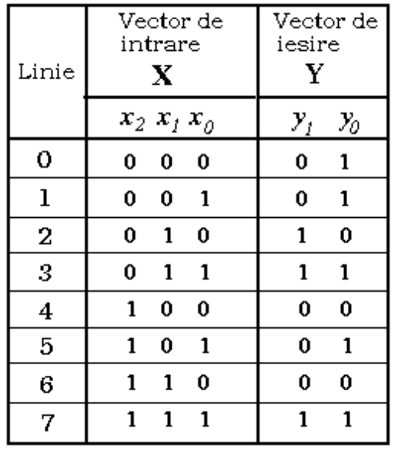

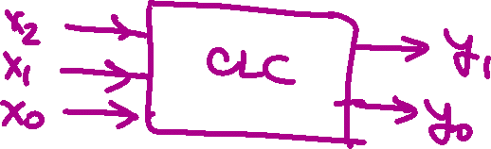
Tabelul de adevăr complet – cazul unui circuit logic cu 3 intrări și 2 ieșiri

Slide 24
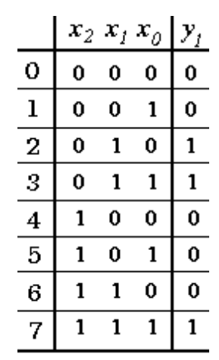
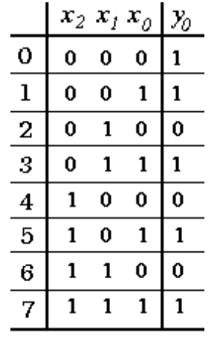











Tabelul de adevăr complet – cazul unui circuit logic cu 3 intrări și 2 ieșiri

Slide 25
Agendă:
1) Porți logice
2) Forme de reprezentare a funcțiilor binare:
Tabelul de adevăr complet;
Tabelul de adevăr redus
după valoarea de unu logic
după valoarea de zero
Forme canonice
după valoarea de unu logic
după valoarea de zero
Forme analitice reduse
Diagrame Veitch – Karnaugh

Slide 26
Formele canonice :
Ne ajută să facem trecerea de la tabelul de adevăr la o expresie algebrică;
Din tabelul de adevăr nu se poate sintetiza o schemă logică;
Dintr-o expresie algebrică se poate sintetiza o schemă logică;
Pentru fiecare tabel de adevăr se por scrie două forme canonice:
una este scrisă ținând cont de valorile de unu logic ale funcției binare;
cealaltă este scrisă ținând cont de valorile de zero logic ale funcției binare
Cele două expresii canonice sunt echivalente din punct de vedere al comportamentului intrare/ieșire;
În scrierea formelor canonice folosim conceptul de Mintermeni/Maxtermeni

Slide 27
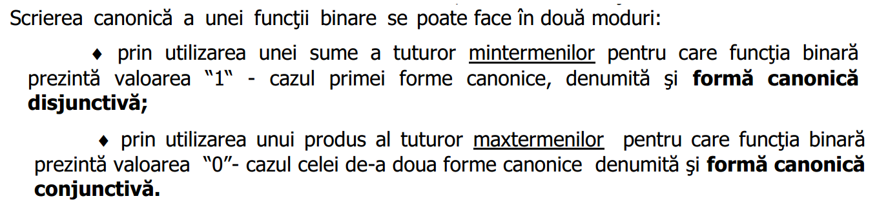
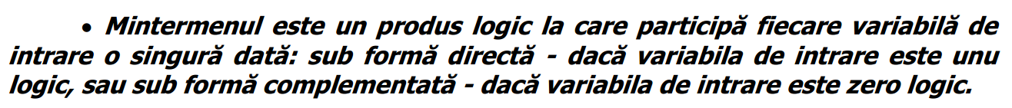
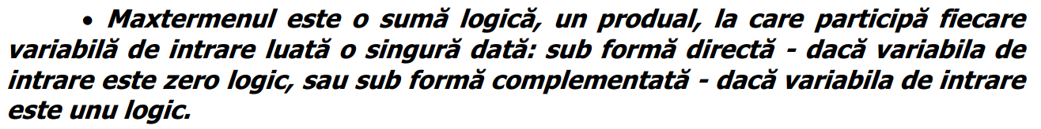
Forme de reprezentare a funcțiilor binare – Formele canonice

Slide 28
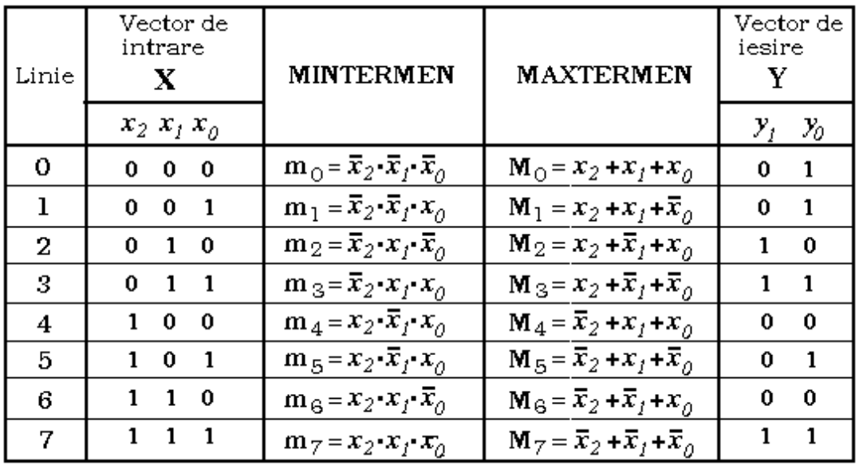
Forme canonice – Modul de scriere al Mintermenilor/Maxtermenilor

Slide 29
Agendă:
1) Porți logice
2) Forme de reprezentare a funcțiilor binare:
Tabelul de adevăr complet;
Tabelul de adevăr redus
după valoarea de unu logic
după valoarea de zero
Forme canonice
după valoarea de unu logic
după valoarea de zero
Forme analitice reduse
Diagrame Veitch – Karnaugh

Slide 30

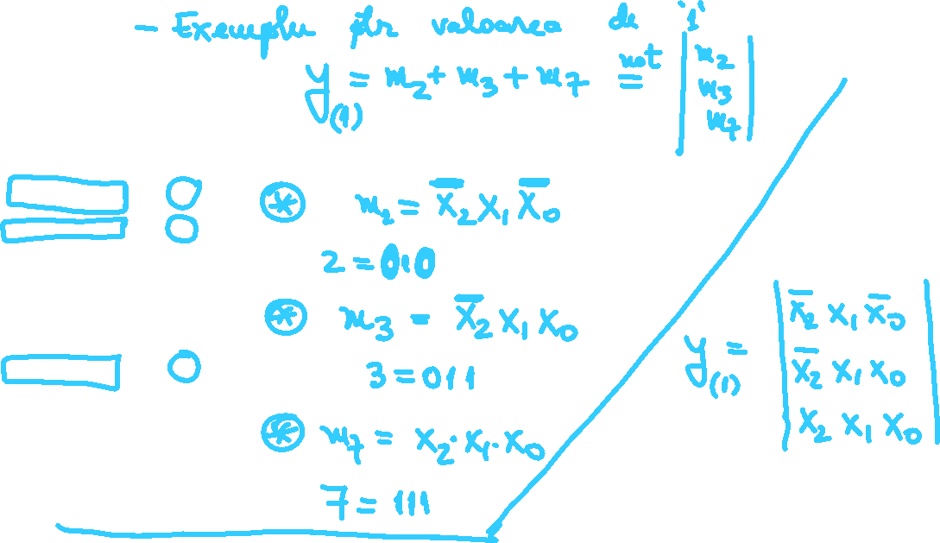


Forme canonice

Slide 31

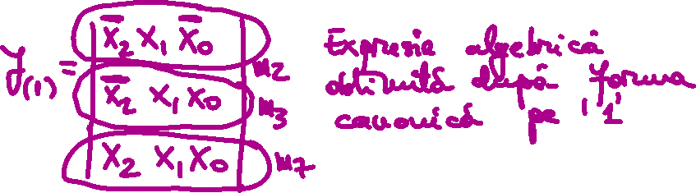




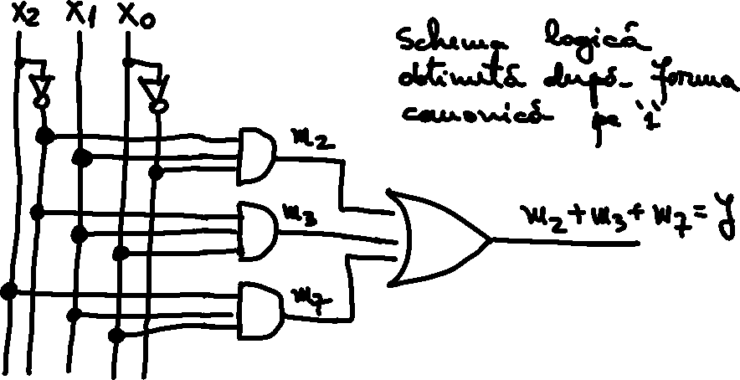

Forme canonice

Slide 32



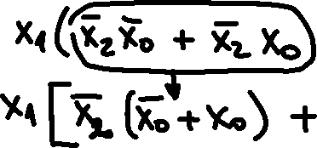




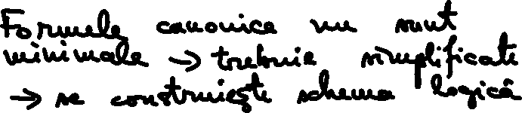











Forme canonice

Slide 33











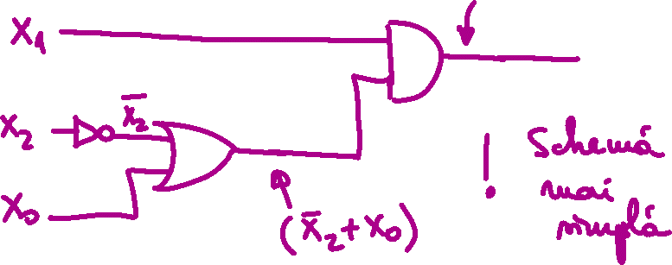

Slide 34
Agendă:
1) Porți logice
2) Forme de reprezentare a funcțiilor binare:
Tabelul de adevăr complet;
Tabelul de adevăr redus
după valoarea de unu logic
după valoarea de zero
Forme canonice
după valoarea de unu logic
după valoarea de zero logic;
Forme analitice reduse
Diagrame Veitch – Karnaugh

Slide 35




































Slide 36






























Forme canonice

Slide 37





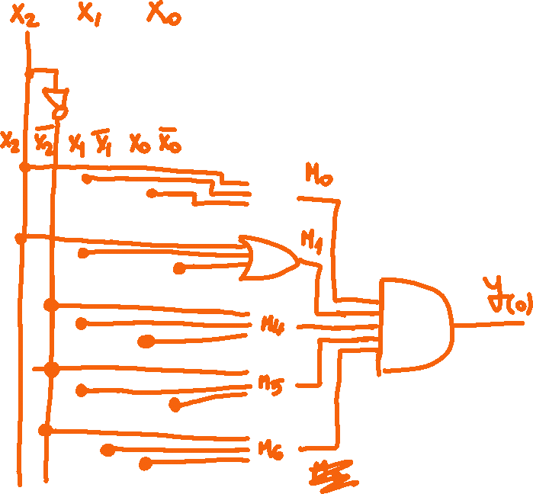




Forme canonice

Slide 38
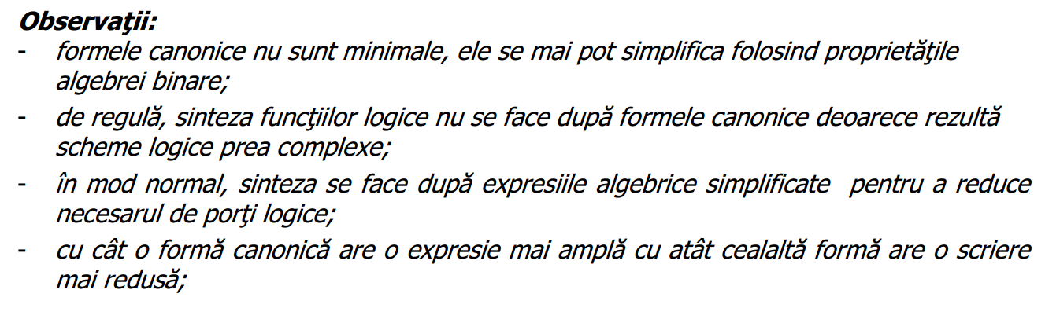
Forme canonice

Slide 39
